Slide 1
Użyteczne funkcje

Slide 2

Border

Slide 3
<span class="border"></span>
<span class="border border-0"></span>
<span class="border border-top-0"></span>
<span class="border border-right-0"></span>
<span class="border border-bottom-0"></span>
<span class="border border-left-0"></span>

Slide 4

Border Color

Slide 5
<span class="border border-primary"></span>
<span class="border border-secondary"></span>
<span class="border border-success"></span>
<span class="border border-danger"></span>
<span class="border border-warning"></span>
<span class="border border-info"></span>
<span class="border border-light"></span>
<span class="border border-dark"></span>
<span class="border border-white"></span>

Slide 6

Border radius

Slide 7
<span class="rounded"></span>
<span class="rounded-top"></span>
<span class="rounded-right"></span>
<span class="rounded-bottom"></span>
<span class="rounded-left"></span>
<span class="rounded-circle"></span>
<span class="rounded-0"></span>

Slide 8
Centrowanie
<div class="mx-auto bg-warning" style="width:150px">Centered</div>

Slide 9
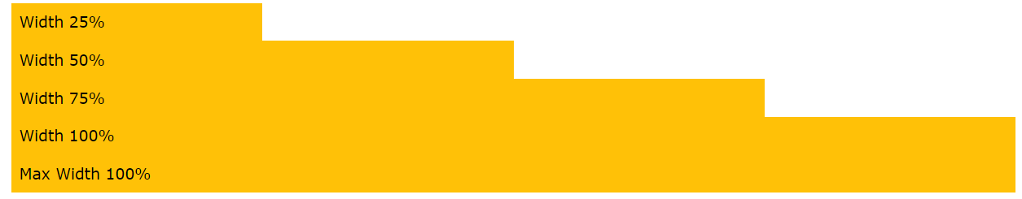
Szerokość

Slide 10
<div class="w-25 bg-warning">Width 25%</div>
<div class="w-50 bg-warning">Width 50%</div>
<div class="w-75 bg-warning">Width 75%</div>
<div class="w-100 bg-warning">Width 100%</div>
<div class="mw-100 bg-warning">Max Width 100%</div>

Slide 11
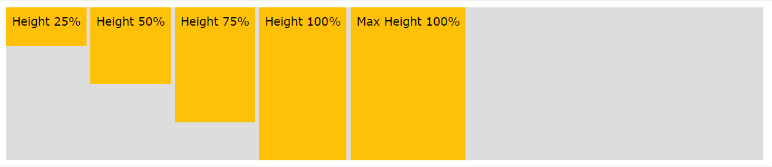
Wysokość

Slide 12
<div style="height:200px;background-color:#ddd">
<div class="h-25 bg-warning">Height 25%</div>
<div class="h-50 bg-warning">Height 50%</div>
<div class="h-75 bg-warning">Height 75%</div>
<div class="h-100 bg-warning">Height 100%</div>
<div class="mh-100 bg-warning" style="height:500px">Max Height 100%</div>
</div>

Slide 13
Spacing
Bootstrap 4 ma szeroki zakres responsywnych marginesów i klas użytkowych. Działają dla wszystkich responsywności: xs (<= 576px), sm (> = 576px), md (> = 768px), lg (> = 992px) lub xl (> = 1200px)):
Klasy są używane w formacie:
{property} {sides} - {size} dla xs
{property} {sides} - {breakpoint} - {size} dla sm, md, lg i xl.

Slide 14
Property:
m - margines
p - Odstęp
Sides:
t - top
b - bottom
l - left
r - right
x - left i right
y - top i bottom
blank – wszystkie strony

Slide 15
Size:
0 - 0
1 - .25rem (4px jeśli czcionka 16px)
2 - .5rem (8px jeśli czcionka 16px)
3 - 1rem (16px jeśli czcionka 16px)
4 - 1.5rem (24px jeśli czcionka 16px)
5 - 3rem (48px jeśli czcionka 16px)
auto - auto

Slide 16
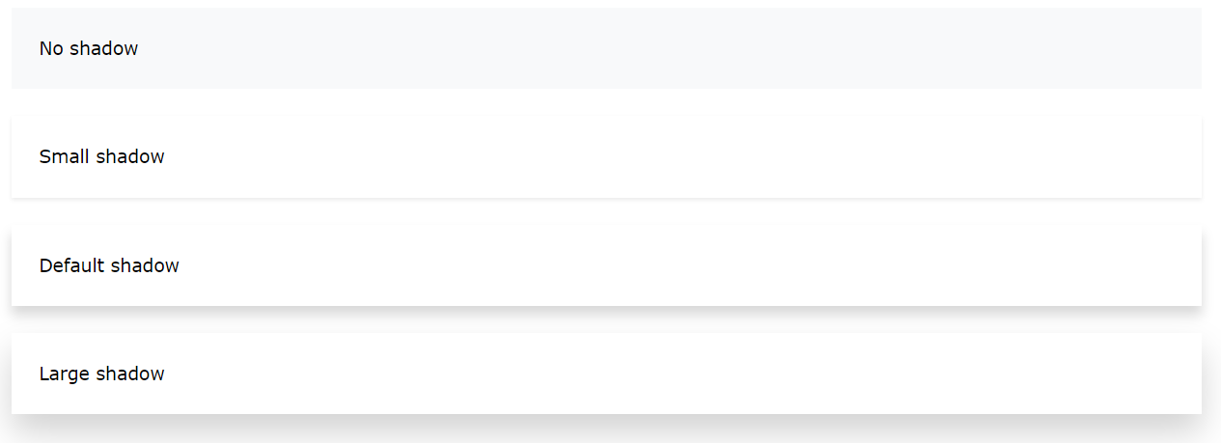
Cień

Slide 17
<div class="shadow-none p-4 mb-4 bg-light">No shadow</div>
<div class="shadow-sm p-4 mb-4 bg-white">Small shadow</div>
<div class="shadow p-4 mb-4 bg-white">Default shadow</div>
<div class="shadow-lg p-4 mb-4 bg-white">Large shadow</div>

Slide 18
Pozycja
Klasa .fixed-top używana jest aby dowolny element pozostał u góry strony.
Podobnie działa .fixed-bottom
Natomiast .sticky-top pozostawi element u góry jeśli strona będzie przewijana w dół.

Slide 19
Ikona zamknięcia
<button type="button" class="close">&times;</button>

